Slide 1





ARALD
Augmented Reality Applications in Logistic Domain
Progetto di ricerca

Slide 2
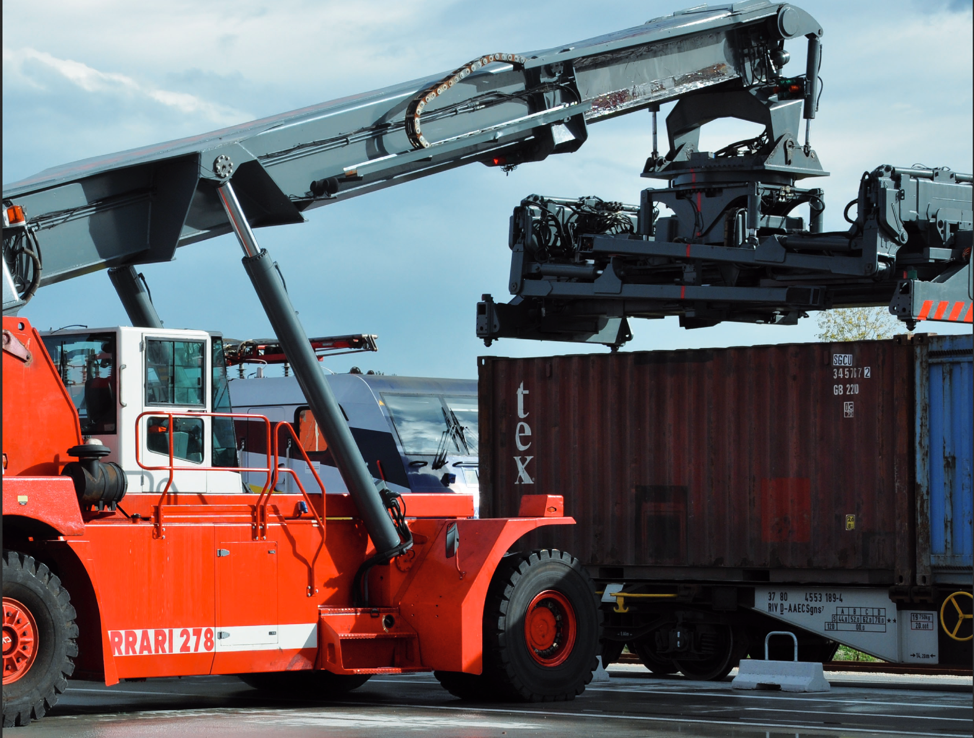
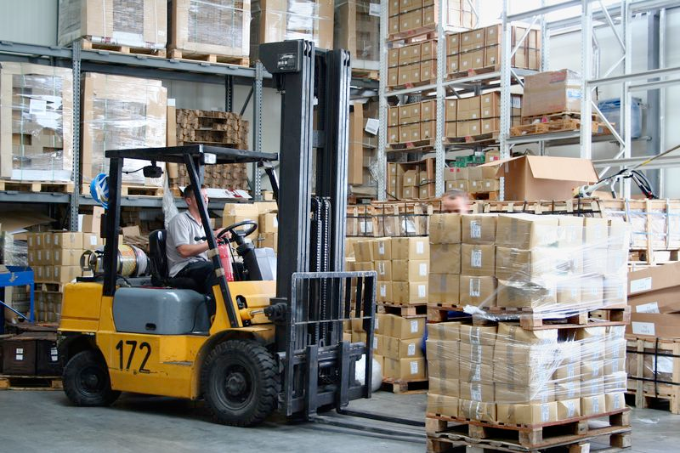
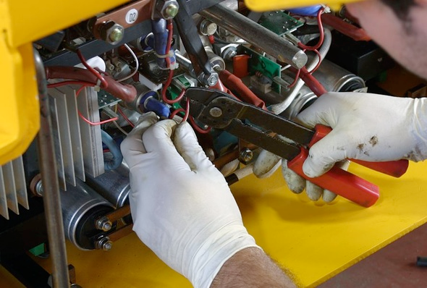
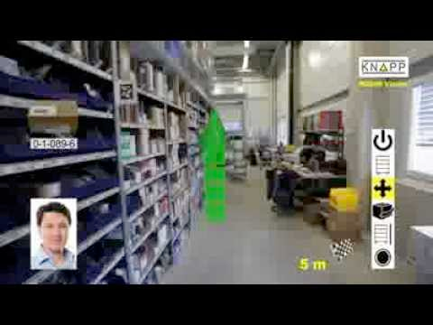
Il contesto di riferimento
Movimentazione merci in ambienti outdoor
Movimentazione merci in ambienti indoor
Addestramento e manutenzione mezzi
Assistenza real-time, localizzazione indoor

Slide 3

Il Progetto di ricerca ARALD
Il progetto ARALD prevede attività di ricerca e sviluppo sperimentale di un ambiente di Realtà Aumentata applicata al supporto delle attività operative afferenti alla movimentazione delle merci, in ambiti mappati indoor outdoor ed il supporto alla manutenzione, controllo remoto e risoluzione di problemi di funzionamento per apparecchiature meccaniche ed elettromeccaniche di mezzi di movimentazione merci di magazzino (carrelli elevatori, transpallet, etc.).

Slide 4



Partnership
Progetto di ricerca finanziato dalla Regione Abruzzo Direzione Sviluppo Economico, POR FESR Abruzzo 2007-2013.
Attività I.1.1. Sostegno alla realizzazione di progetti di Ricerca Industriale e/o Sviluppo sperimentale.
Partecipanti al progetto
Finanziatori

Slide 5

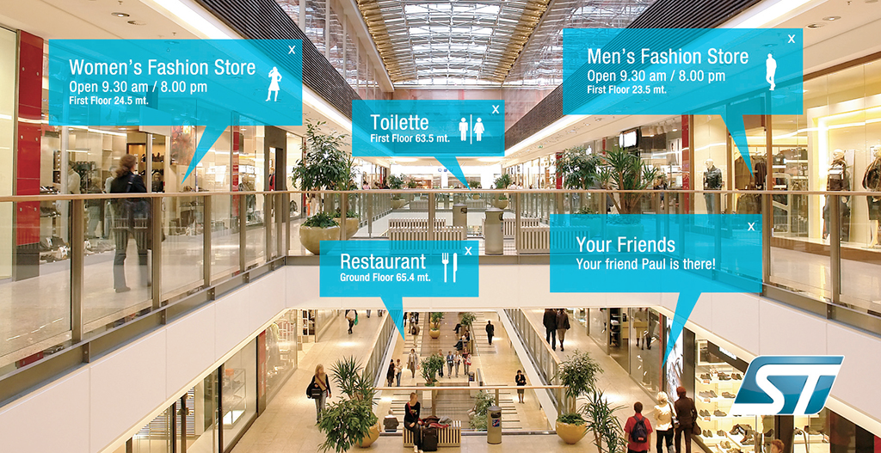

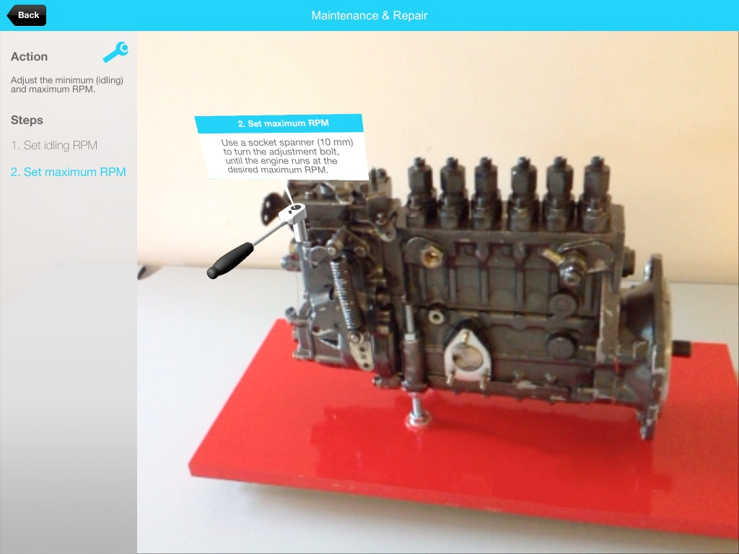

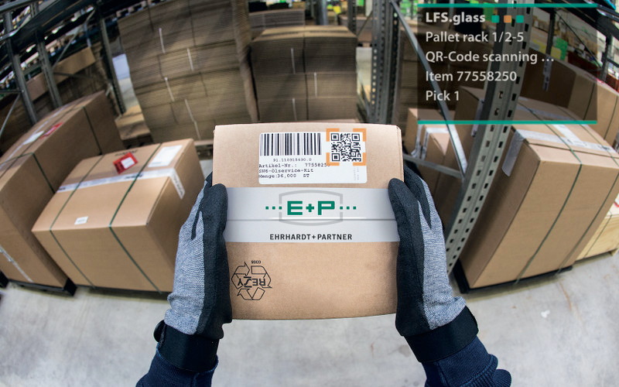
Unità di ricerca e prototipazione
UNITA’ DI RICERCA n.1
studio di un sistema di localizzazione indoor e outdoor e
prototipazione di un modulo di navigazione AR
UNITA’ DI RICERCA n.2
prototipazione di un sistema di addestramento e manutenzione e studio delle interfacce applicative in AR

Slide 6
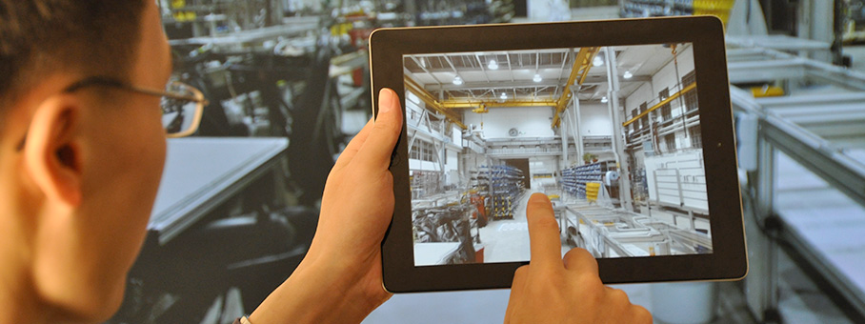
UR1: Il Sistema PickAR

Slide 7
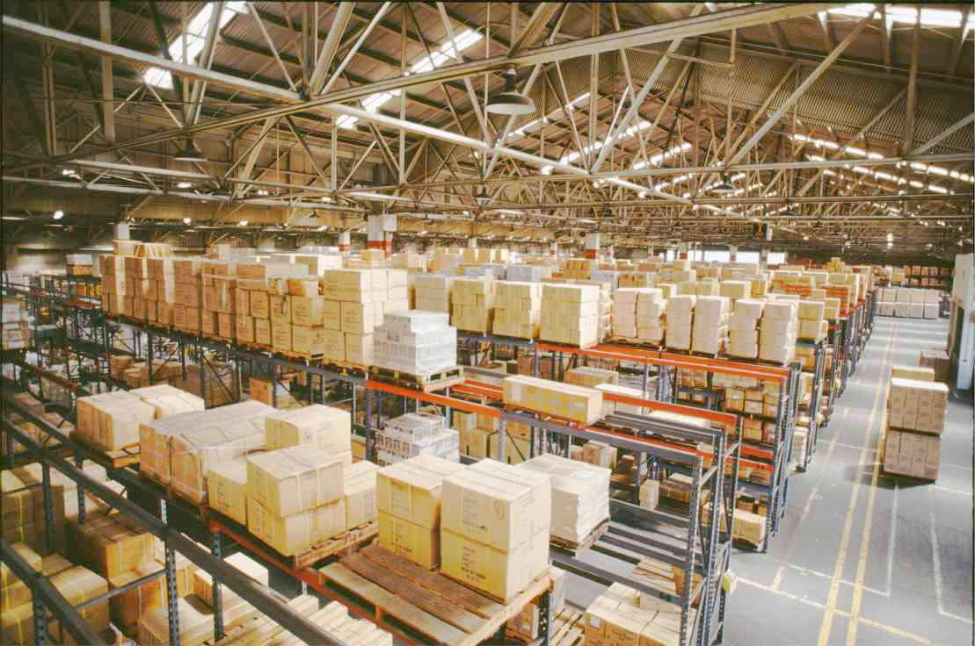
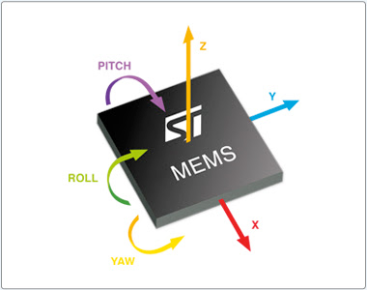
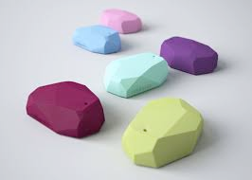

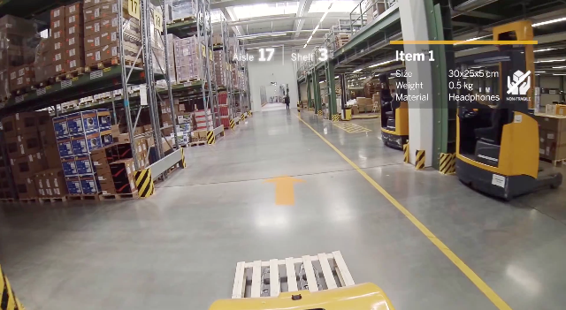
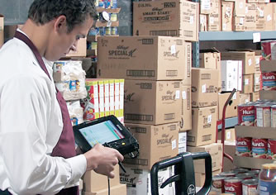
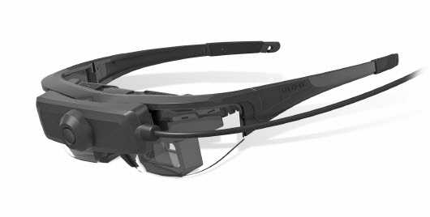
I Moduli del sistema PickAR
Modulo di localizzazione indoor ed outdoor
Modulo di navigazione AR

Slide 8
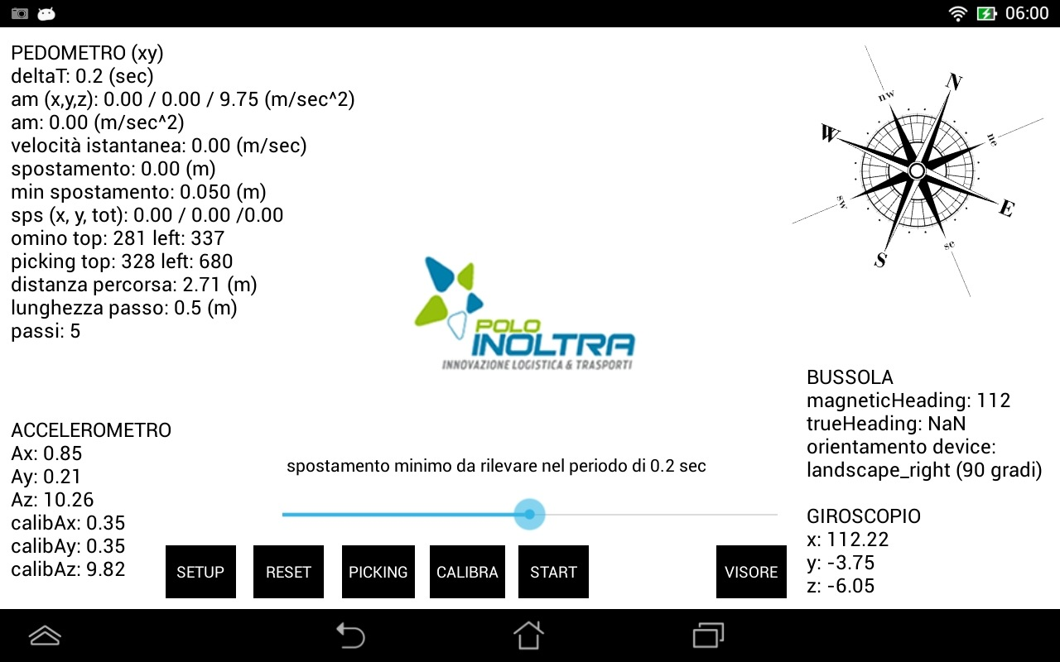
Navigatore indoor (versione android 4.2.2.)

Slide 9
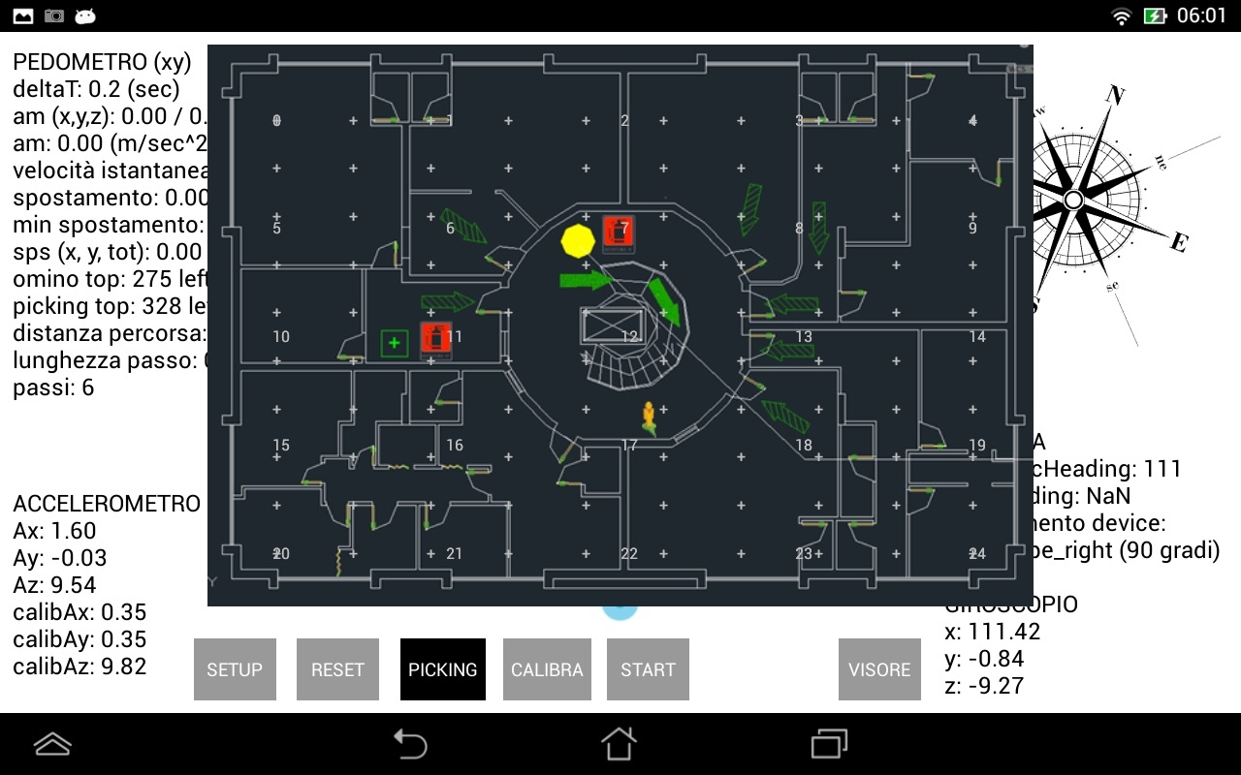
Navigatore indoor (versione android 4.2.2.)

Slide 10
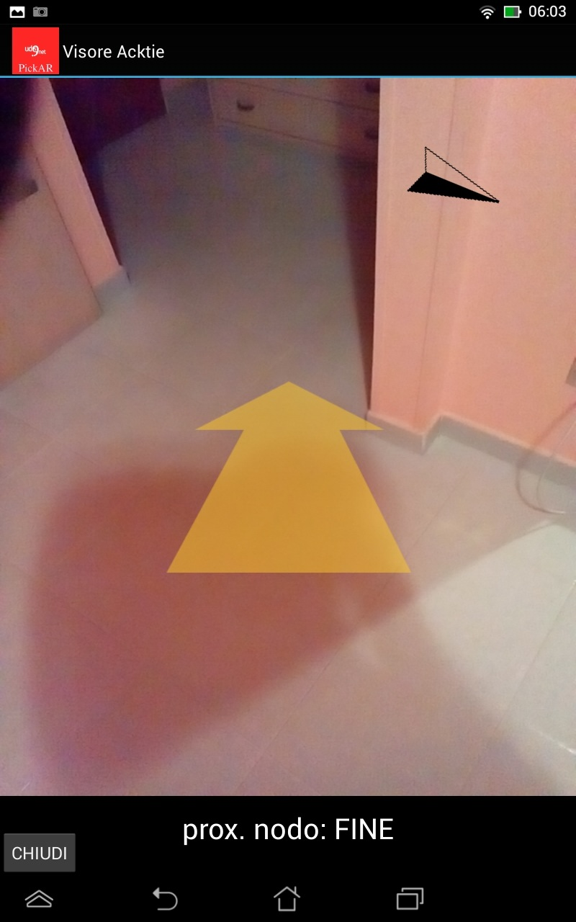
Navigatore indoor (versione android 4.2.2.)

Slide 11
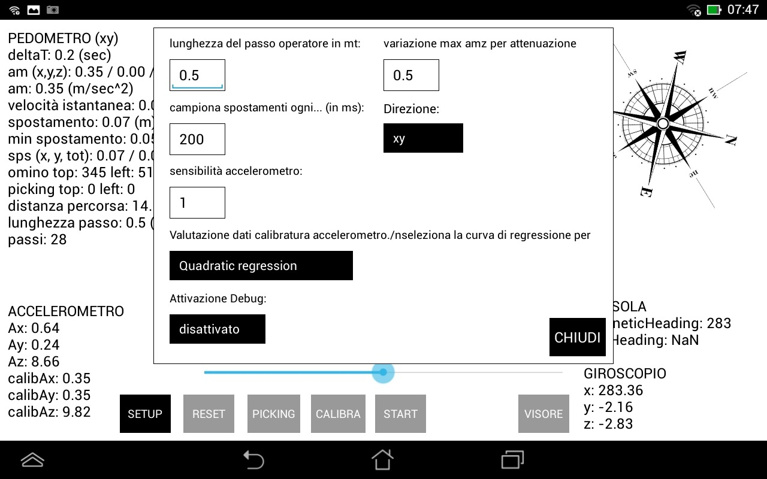
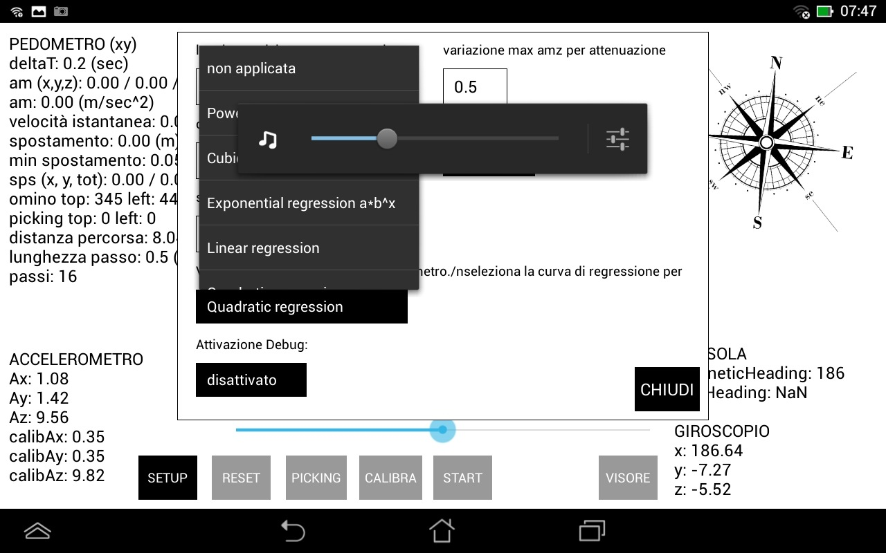
Navigatore indoor (versione android 4.2.2.)

Slide 12
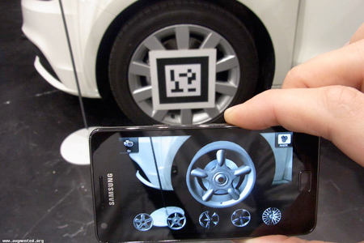
UR2: Il Sistema di 3dLAR
Obiettivo della UdR è lo studio di interfacce applicative in AR attraverso le quali accedere a contenuti formativi e manualistica ipermediale. L'utilizzo di interfacce in AR permetterà al personale addetto alla manutenzione dei mezzi di movimentazione merci di intervenire con più efficacia sui mezzi, effettuando un riconoscimento visivo di elementi 3D che, resi interattivi, permetteranno un accesso alla banca dati tecnica.

Slide 13
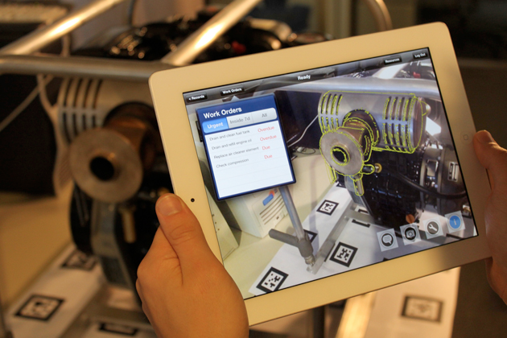
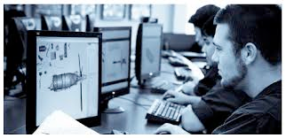
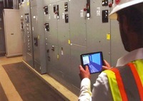
Piattaforma applicativa
Ambiente cloud Internet per accesso a modelli 3D, manualistica interattiva, courseware, simulazioni e unità di apprendimento (learning objects)
Ambiente client su dispositivi mobili e desktop
Tracking bi e tridimensionale

Slide 14
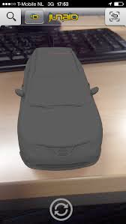
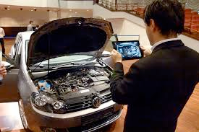
Tracciamento dei Modelli digitali
Il tracciamento 3D di oggetti reali costituisce una delle sfide più difficili per i ricercatori che operano nel campo della Computer Vision e della Realtà Aumentata. La possibilità di riconoscere e tracciare oggetti 3D reali costituisce anche uno dei requisiti fondamentali per applicazioni avanzate in molti settori industriali.
Acquisizione di modelli 3D di oggetti complessi o parti di essi, con riconoscimento tramite algoritmo di edge tracking; riconoscimento di ambienti 3D mediante tecnologia SLAM.

Slide 15

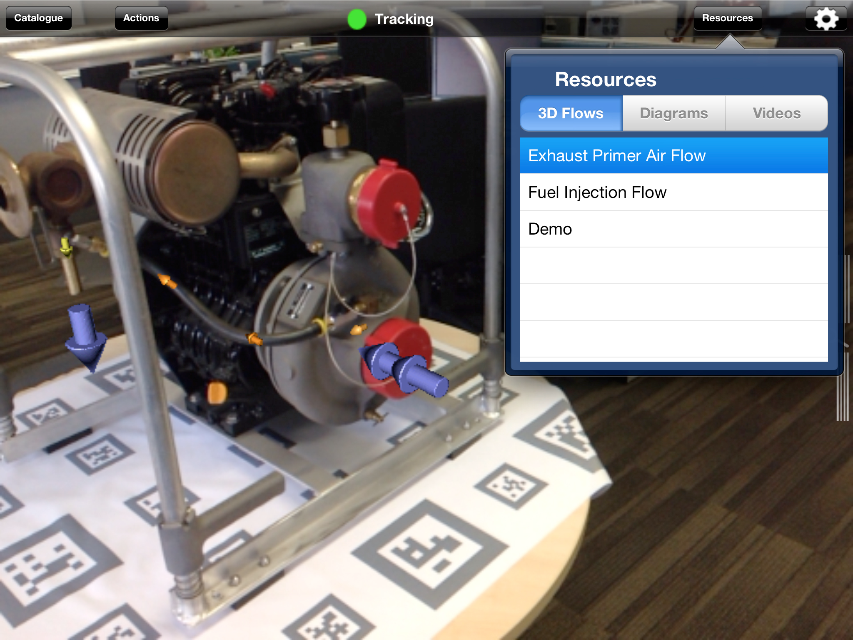
Interazione e programmazione degli eventi
Individuazione di oggetti in tempo reale, tramite edge tracking, SLAM o ID Marker. Interazione su device tablet e occhiali con gestione di risorse associate all’oggetto (3dflows, diagrammi e video).

Slide 16
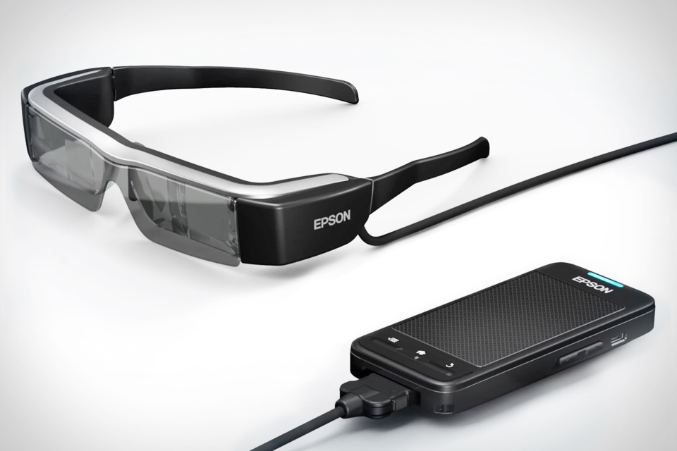
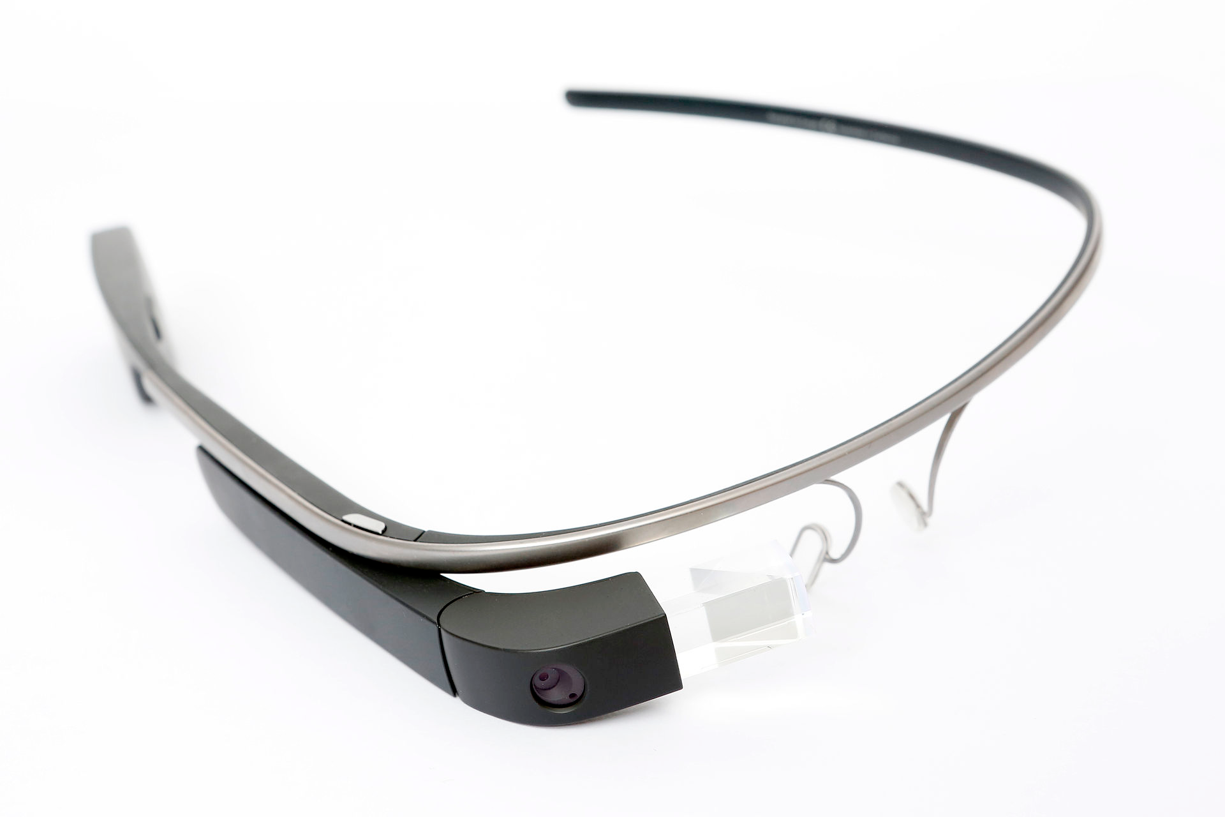
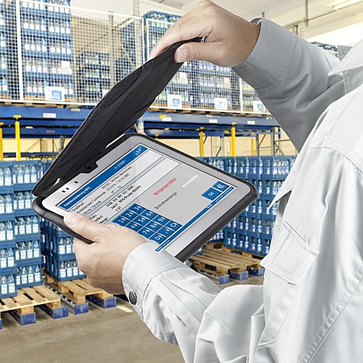
Devices utilizzati
EPSON Moverio BT200
Google glass
Tablet Android - IOS

Slide 17
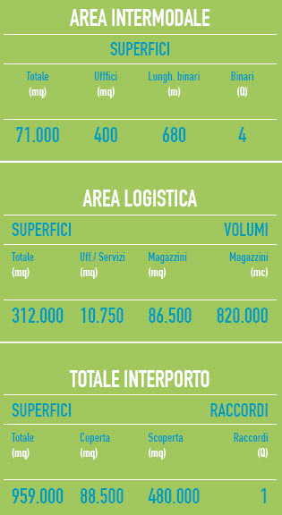
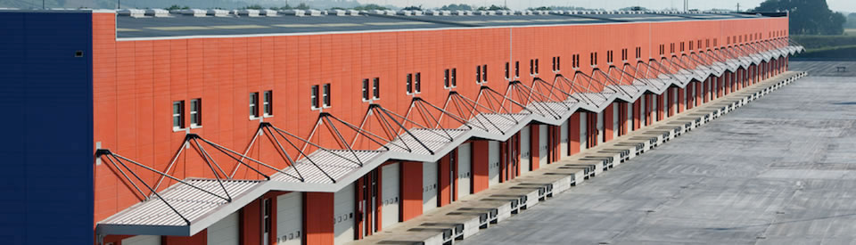

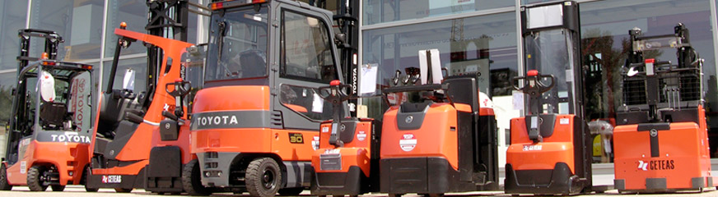

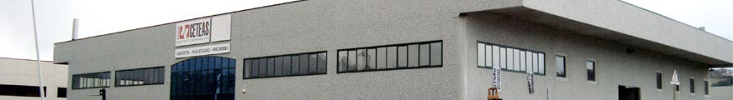
Sperimentazione pilota in campo

Slide 18

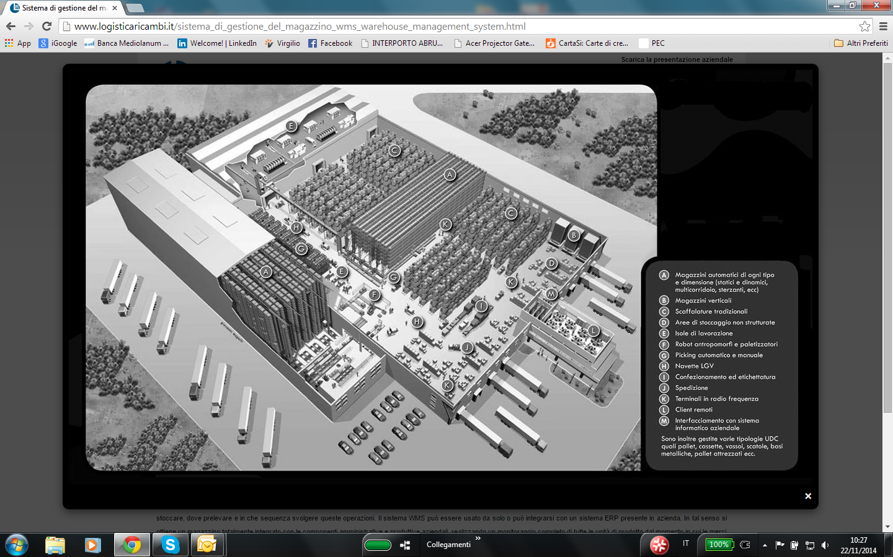
Indoor Logistic
Aree logiche magazzino produttivo-distributivo

Slide 19
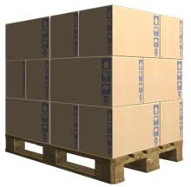
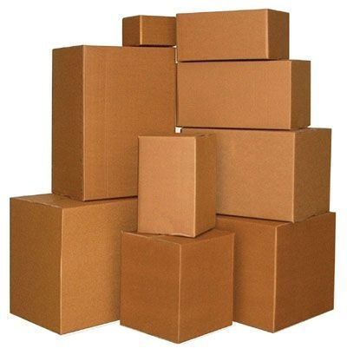
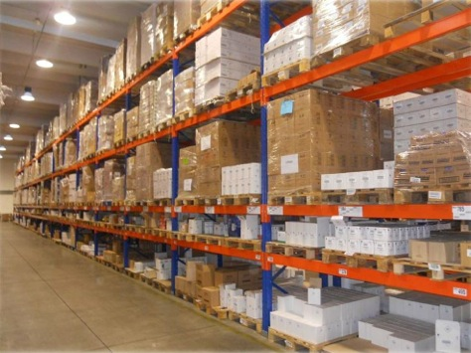
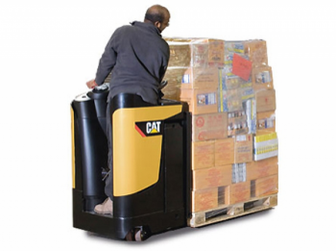
Indoor Logistic
Material Handling

Slide 20
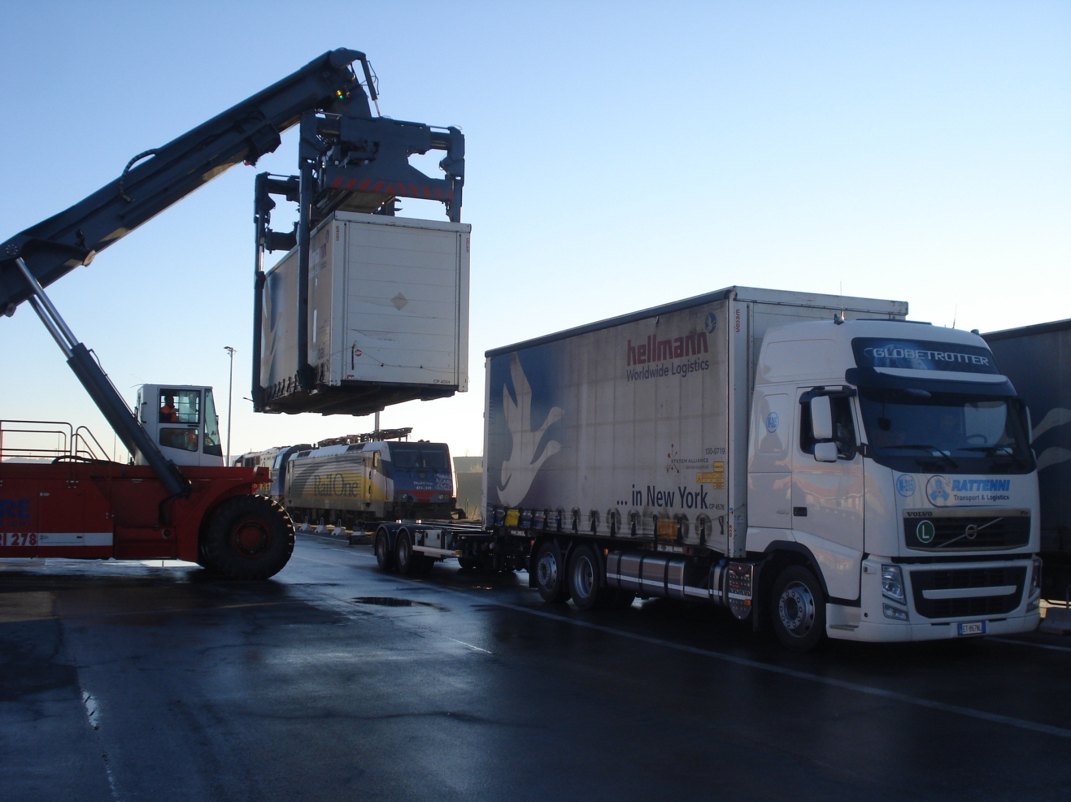
Outdoor Logistic
Terminal Handling Container

Slide 21
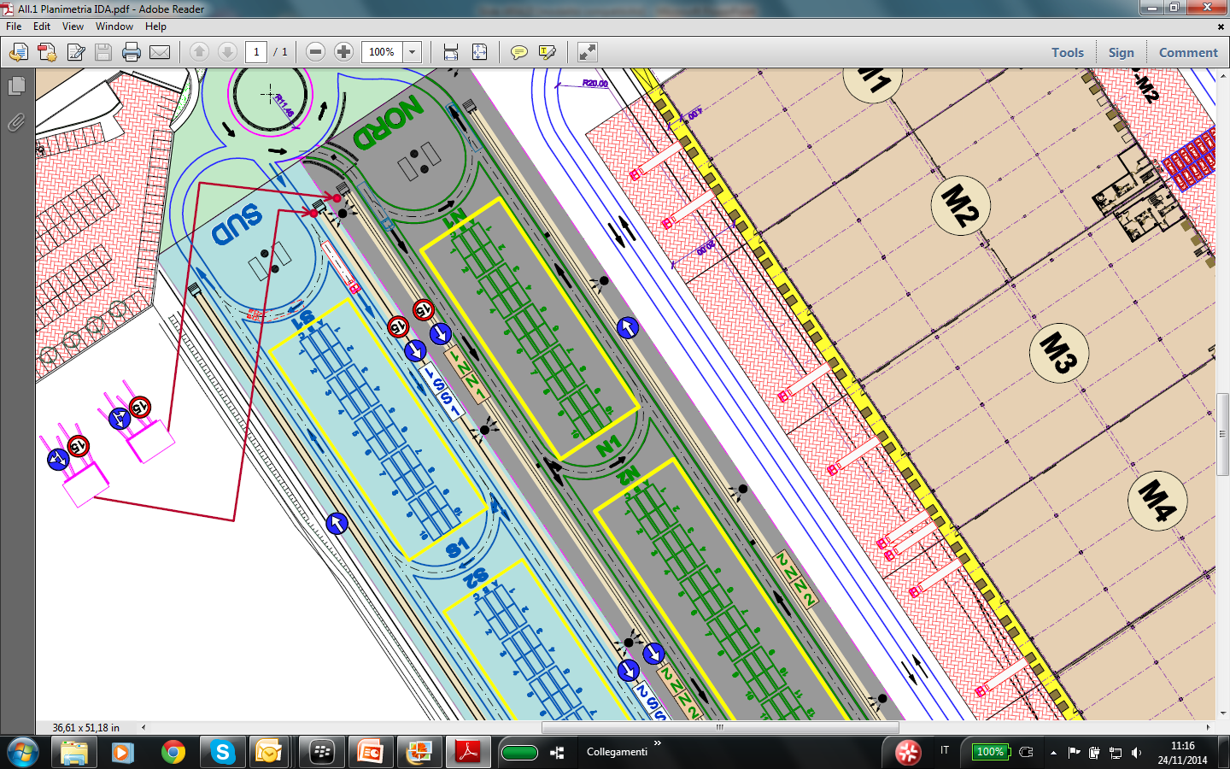
Outdoor Logistic
Mappa elettronica YARD per localizzazione stalli

